Slide 1
Outils de Recherche
Opérationnelle en Génie MTH 8414
Flux dans les réseaux
Notation
Variantes classiques
Louis-Martin Rousseau
Office: A520.21 Tel.: #4569
Louis-Martin.Rousseau@polymtl.ca

Slide 2
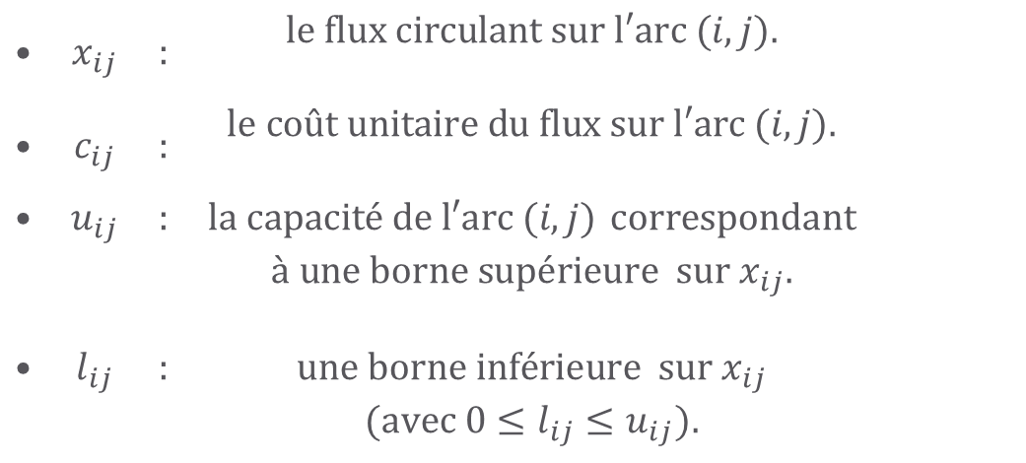
Concepts de base
Réseau: G(N,A)
  Graphe orienté où N désigne l’ensemble des nœuds et A l’ensemble des arcs du réseau sur lequel il y a possibilité de faire circuler du flux.
Notation:
$$\begin{matrix}• & x_{ij} & : & \begin{aligned}\text{le} \text{flux} \text{circulant} \text{sur} \text{l}\text{′}\text{arc} (i,j). \\ \end{aligned} \\ • & c_{ij} & : & \begin{aligned}\text{le} \text{co}\text{û}\text{t} \text{unitaire} \text{du} \text{flux} \text{sur} \text{l}\text{′}\text{arc} (i,j). \\ \end{aligned} \\ • & u_{ij} & : & \text{la} \text{capacit}\text{é }\text{de} \text{l}\text{′}\text{arc} (i,j) \text{correspondant} \\ & & & \begin{aligned}\text{à }\text{une} \text{borne} \text{sup}\text{é}\text{rieure} \text{sur} x_{ij}. \\ \end{aligned} \\ • & l_{ij} & : & \text{une} \text{borne} \text{inf}\text{é}\text{rieure} \text{sur} x_{ij} \\ & & & (\text{avec} 0≤l_{ij}≤u_{ij}).\end{matrix}$$

Slide 3
Exemple
  À l’arc (i,j) est associé le triplet (l_{ij},u_{ij},c_{ij}).
  À un nœud i est associée une demande d_{i}
  Par exemple pour l’arc (1,2), le triplet associé (2,5,3) indique l₁₂ = 2, u₁₂ = 5 et c₁₂ = 3.
2
(l,u,c)
(2,5,3)
(1,7,0)
1
(0,3,2)
6
(0,3,-1)
(3,4,-5)
3

Slide 4
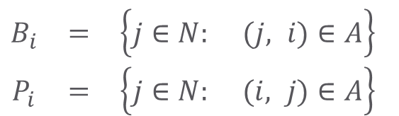

Caractéristiques des problèmes de flux
À chaque nœud $i∈N$
les contraintes de conservation de flux associées aux nœuds du réseau:
  nœud source s
  nœud intermédiaire i
  nœud destination t
$$\begin{matrix}B_{i} & = & \left\{j∈N: (j, i)∈A\right\} \\ P_{i} & = & \left\{j∈N: (i, j)∈A\right\}\end{matrix}$$
Prédécesseurs de i
Successeurs de i

Slide 5
Outils de Recherche
Opérationnelle en Génie MTH 8414
Flux dans les réseaux
Notation
Variantes classiques
Louis-Martin Rousseau
Office: A520.21 Tel.: #4569
Louis-Martin.Rousseau@polymtl.ca

Slide 6
Flux à côut minimum
Problème de flux à coût minimum d’une source s’ à une destination t (Minimum Cost Flow)
Considérant un réseau où un coût unitaire est spécifié pour chaque arc et où une quantité d de flux doit être déplacée d’un nœud source s’ à un nœud destination t, nous voulons déterminer la quantité de flux x_{ij} à faire passer sur chaque arc (i,j) ∈ A pour un coût total minimum.

Slide 7



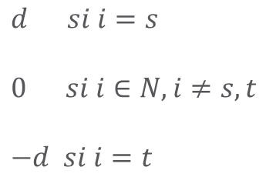
Modèle pour le MCF
$$\sum_{\left(i,j\right)∈A}{c_{ij}x_{ij}}$$
Soit d la quantité de flux à déplacer de s’ à t.
En nous référant à la formulation (MCF) de ce problème, nous pouvons formuler plusieurs autres problèmes de flux.
  (MCF) : min
  Sujet à :
  (conservation de flux)
  (capacité)
$$d si i=s$$
$$0 si i∈N, i≠s,t$$
$$−d si i=t$$
$$\sum_{j∈P_{i}}{x_{ij}}−\sum_{j∈B_{i}}{x_{ij}}=$$
$$l_{ij}≤x_{ij}≤u_{ij} ∀\left(i,j\right)∈A$$

Slide 8
Exemple MCF
Une compagnie va produire le même produit dans deux usines différentes.
Le produit doit être envoyé à deux entrepôts.
  L’usine 1 peut envoyer une quantité illimitée à l’entrepôt 1 par train
  l’usine 2 peut envoyer une quantité illimitée à l’entrepôt 2 par train.
On peut utiliser aussi des camions pour transporter jusqu’à 50 unités de produit de chaque usine à un centre de distribution.
Du centre de distribution (D), on peut transporter jusqu’à 50 unités de produit vers chaque entrepôt.

Slide 9
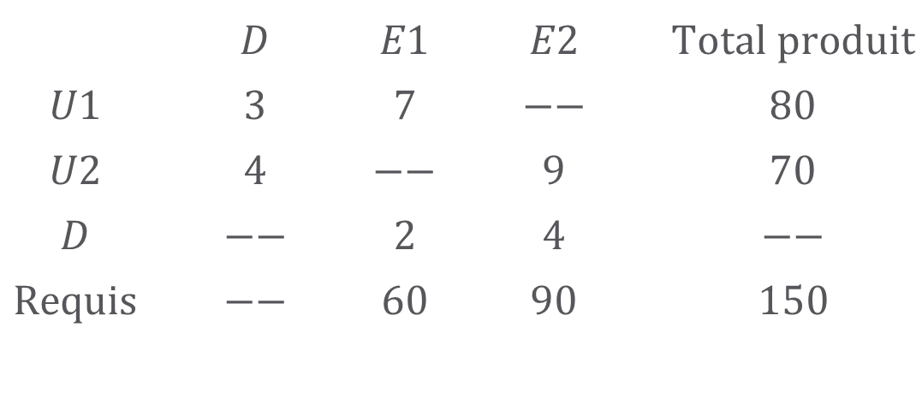
Exemple MCF (suite)
Le coût de transport par unité de produit pour chaque solution, les quantités de produits fabriqués à chaque usine (U1 et U2) et la quantité de produits requise à chaque entrepôt (E1 et E2) sont:
Formuler ce problème comme un problème de flux à coût minimum avec deux nœuds sources et deux nœuds destinations.
$$\begin{matrix} & D & E1 & E2 & \text{Total} \text{produit} \\ U1 & 3 & 7 & \text{−−} & \text{80} \\ U2 & 4 & \text{−−} & 9 & \text{70} \\ D & \text{−−} & 2 & 4 & \text{−−} \\ \text{Requis} & \text{−−} & \text{60} & \text{90} & \text{150}\end{matrix}$$

Slide 10
Exemple MCF (suite)
  Le réseau correspondant est le suivant où U₁=1, U₂ =2, D =3, E₁=4 et E₂ =5 avec la notation [ l_{ij}, u_{ij},c_{ij} ] sur les arcs.
U1
E1
[0, ∞ , 7]
80
1
4
60
[0, 50, 3]
[0, 50, 2]
D
[0, 50, 4]
U2
[0, 50, 4]
E2
2
5
70
[0, ∞, 9]
90

Slide 11
Exemple MCF (suite)
Le modèle mathématique du problème de FCM s’écrit:

Slide 12
Outils de Recherche
Opérationnelle en Génie MTH 8414
Flux dans les réseaux
Flux à coût minimum
Plus court chemin
Flux maximal
Problèmes de transport
Problèmes d’affectation
Autres formulations
Créations d’horaires
Louis-Martin Rousseau
Office: A520.21 Tel.: #4569
Louis-Martin.Rousseau@polymtl.ca

Slide 13
Problème du plus court chemin
Problème du plus court chemin d’une source s à une destination t (Shortest Path Problem)
Pour ce problème, une distance (ou longueur) est associée à chaque arc. Si nous considérons les distances des arcs comme les coûts associés au flux sur les arcs, alors le problème du plus court chemin de s à t peut se formuler comme un problème de flux à coût minimum pour déplacer 1 (une) unité de flux de s à t .

Slide 14



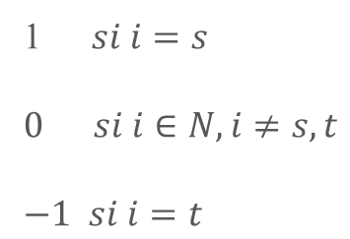
Modèle pour le SPP
$$\sum_{\left(i,j\right)∈A}{c_{ij}x_{ij}}$$
  (PCC) : min
  Sujet à :
  (conservation de flux)
Le problème se formule comme suit :
1$si i=s$
$$0 si i∈N, i≠s,t$$
$$−1 si i=t$$
$$\sum_{j∈P_{i}}{x_{ij}}−\sum_{j∈B_{i}}{x_{ij}}=$$
$$x_{ij}≥0, ∀\left(i,j\right)∈A$$
Dans cette formulation, c_{ij} représente la distance (longueur) de l’arc (i,j). De plus, l_{ij} = 0 ∀ (i,j) ∈ A, et les contraintes de capacité x_{ij} ≤ u_{ij} sont inutiles. La solution obtenue avec le simplexe est entière.

Slide 15
Outils de Recherche
Opérationnelle en Génie MTH 8414
Flux dans les réseaux
Flux à coût minimum
Plus court chemin
Flux maximal
Problèmes de transport
Problèmes d’affectation
Autres formulations
Créations d’horaires
Louis-Martin Rousseau
Office: A520.21 Tel.: #4569
Louis-Martin.Rousseau@polymtl.ca

Slide 16
Problème de flux maximal
Problème de flux maximal (FM) d’une source s à une destination t. (Maximum Flow)
Soit un réseau où l_{ij} = 0 ∀ (i,j) ∈ A, l’objectif est de déterminer la quantité maximale de flux qu’il est possible d’acheminer d’un nœud source s à un nœud destination t du réseau (maximiser x_{ts})

Slide 17
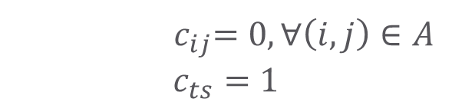
Modèle mathématique pour le MF
On formule le problème de MF comme un problème de MCF en ajoutant un arc fictif de la destination t vers la source s et dont les coûts sont spécifiés comme suit:
Cout d’un arc =
Ici on « maximise » x_{ts}
$${ c}_{ij}=0, ∀\left(i,j\right)∈A$$
$$c_{ts}=1$$

Slide 18
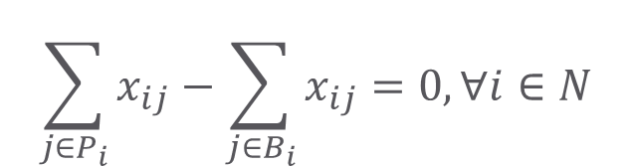

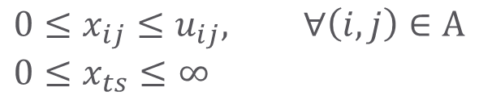
Modèle mathématique pour le MF
  (MF) : max
  Sujet à :
  (conservation de flux)
  (capacité)
$$c_{ts}x_{ts}$$
$$\sum_{j∈P_{i}}{x_{ij}}−\sum_{j∈B_{i}}{x_{ij}}=0, ∀i∈N$$
$$0≤x_{ij}≤u_{ij}, ∀\left(i,j\right)∈A$$
$$0≤x_{ts}≤∞$$

Slide 19
Outils de Recherche
Opérationnelle en Génie MTH 8414
Flux dans les réseaux
Flux à coût minimum
Plus court chemin
Flux maximal
Problèmes de transport
Problèmes d’affectation
Autres formulations
Créations d’horaires
Louis-Martin Rousseau
Office: A520.21 Tel.: #4569
Louis-Martin.Rousseau@polymtl.ca

Slide 20


Quelques problèmes de flux
Problème de transport classique
Dans ce problème, nous considérons plusieurs sources et plusieurs destinations, et il n’y a pas de nœuds intermédiaires.
Ainsi N est partitionné en deux ensembles: S l’ensemble des nœuds source et T l’ensemble de nœuds destination:
De plus, l’ensemble A est constitué des arcs reliant les sources aux destinations. Un arc existe entre chaque pair source-destination:
$N=S∪T (\text{et} S∩T=∅)$
$$A=\left\{ (i, j):i∈S, j∈T \right\}$$

Slide 21





Problème de transport (exemple)
$$s_{1}$$
$$t_{1}$$
s₂
$$t_{2}$$


$$s_{m}$$
$$t_{n}$$

Slide 22
Problème de transport
Supposons qu’il y a m sources et n destinations.
Dénotons par
  x_{ij} le flux sur l’arc (s_{i} , t_{j} ),
  O_{i} la quantité disponible à s_{i}
  d_{j} la quantité requise à t_{j} .
  c_{ij} le coût unitaire de transport sur l’arc (s_{i} , t_{j} ).
Formulons le problème de transport (PT) où nous devons déterminer la quantité à transporter de chaque origine à chaque destination en respectant les disponibilités et en satisfaisant les demandes de façon à minimiser le coût total de transport.

Slide 23




Modèle mathématique
$$\sum_{i=1}^{m}{\sum_{j=1}^{n}{c_{ij}x_{ij}} }$$
  (TP) : min
  Sujet à :
  (disponibilités)
  (demandes)
$$\sum_{j=1}^{n}{x_{ij}}=O_{i}, 1≤i≤m$$
$$\sum_{i=1}^{m}{x_{ij}}=d_{j}, 1≤j≤n$$
$$x_{ij}≥0$$

Slide 24
Outils de Recherche
Opérationnelle en Génie MTH 8414
Flux dans les réseaux
Flux à coût minimum
Plus court chemin
Flux maximal
Problèmes de transport
Problèmes d’affectation
Autres formulations
Créations d’horaires
Louis-Martin Rousseau
Office: A520.21 Tel.: #4569
Louis-Martin.Rousseau@polymtl.ca

Slide 25
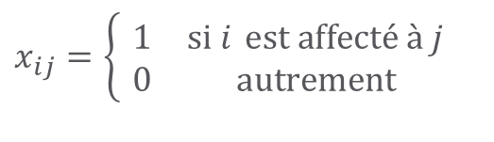
Quelques problèmes de flux
Problème d’affectation (Assignment Problem)
Le problème d’affectation peut s’énoncer comme suit :
Étant donné n candidats pour remplir n postes, et des coûts d’affectation des candidats aux postes, déterminer l’affectation de chaque candidat à un et un seul poste pour minimiser le coût total des affectations.
Soit c_{ij} le coût d’affecter le candidat i au poste j. Les variables de décision x_{ij} sont spécifiées comme suit :
$$x_{ij}=\left\{\begin{matrix} 1 & \text{si} i \text{est} \text{affect}\text{é à }j \\ 0 & \text{autrement}\end{matrix}\right.$$

Slide 26
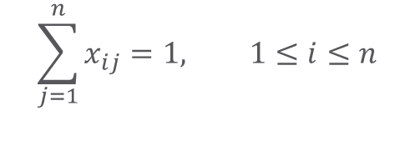
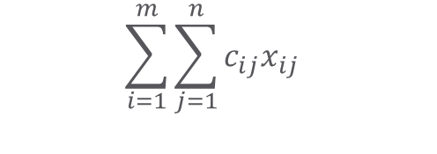

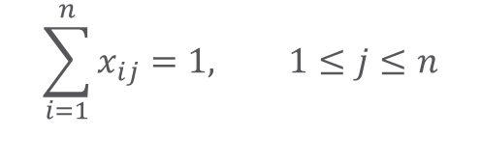
Modèle pour le AP
Formulons le problème pour trouver l’affectation des candidats aux postes minimisant le coût total.
  (AP) : min
  Sujet à :
$$\sum_{i=1}^{m}{\sum_{j=1}^{n}{c_{ij}x_{ij}} }$$
$$\sum_{j=1}^{n}{x_{ij}}=1, 1≤i≤n$$
$$\sum_{i=1}^{n}{x_{ij}}=1, 1≤j≤n$$
$$x_{ij}=0 ou 1, 1≤i≤n,1≤j≤n$$

Slide 27
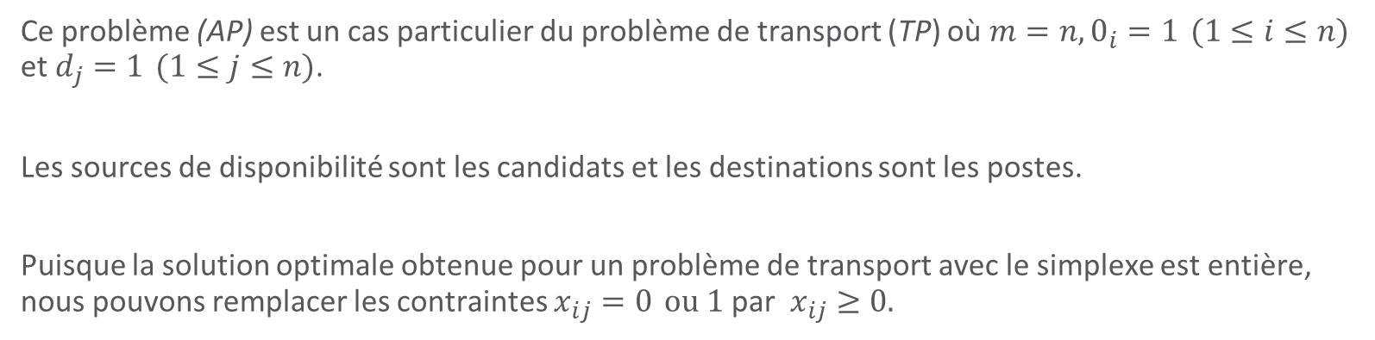
Propriété intéressante
Ce problème (AP) est un cas particulier du problème de transport (TP) où $m=n,0_{i}=1 (1≤i≤n)$ et $d_{j}=1 (1≤j≤n)$.
Les sources de disponibilité sont les candidats et les destinations sont les postes.
Puisque la solution optimale obtenue pour un problème de transport avec le simplexe est entière, nous pouvons remplacer les contraintes $x_{ij}=0 \text{ou} 1 \text{par} x_{ij}≥0.$

Slide 28
Outils de Recherche
Opérationnelle en Génie MTH 8414
Flux dans les réseaux
Flux à coût minimum
Plus court chemin
Flux maximal
Problèmes de transport
Problèmes d’affectation
Autres formulations
Créations d’horaires
Louis-Martin Rousseau
Office: A520.21 Tel.: #4569
Louis-Martin.Rousseau@polymtl.ca

Slide 29
Autres problèmes de flux
Il existe d’autres problèmes de flux ou la solution d’un programme linéaire ne donne pas nécessairement une solution entière
Flux généralisé
Multiflux

Slide 30

flux maximal généralisé
$$\begin{matrix}(FMG): & \text{max} v_{s} \\ & \begin{aligned}& \\ \\ \\ &(\text{conservation} \text{de} \text{flux})\end{aligned} \\ & \sum_{j∈P_{i}}{x_{ij}−\sum_{j∈B_{i}}{r_{ji}x_{ji}=\left\{\begin{matrix} v_{s} & \text{si} & i=s \\ 0 & \text{si} & i∈N i≠s, t, \\ −v_{t} & \text{si} & i=t\end{matrix}\right.}} \\ & \begin{aligned} \\ (\text{capacit}\text{é})\end{aligned} \\ & 0≤x_{ij}≤u_{ij} ∀(i, j)∈A.\end{matrix}$$
Sujet à :

Slide 31

Multiflux (ou flux à plusieurs commodités)
Soit k l’indice des commodités
$$\begin{matrix}(MF): & \text{min} \sum_{k=1}^{r}{}\sum_{(i,j)∈A}{ c_{ij}^{k}{x_{ij}^{k}}_{}} \\ & \begin{aligned}& \\ \\ \\ &(\text{conservation} \text{de} \text{flux})\end{aligned} \\ & \sum_{j∈P_{i}}{{x_{ij}^{k}}_{}−\sum_{j∈B_{i}}{{x_{ji}^{k}}_{}=\left\{\begin{matrix} & & \\ b_{i}^{k} & ∀i \text{et} k & \\ & & \end{matrix}\right.}} \\ & \begin{aligned}& \\ \\ (\text{capacit}\text{é}) \\ &\sum_{k=1}^{r}{x_{ij}^{k}≤u_{ij} ∀(i, j)∈A}\end{aligned} \\ & 0≤x_{ij}^{k}≤u_{ij}^{k} ∀(i, j)∈A \text{et} k.\end{matrix}$$
Sujet à :

Slide 32
Outils de Recherche
Opérationnelle en Génie MTH 8414
Flux dans les réseaux
Flux à coût minimum
Plus court chemin
Flux maximal
Problèmes de transport
Problèmes d’affectation
Autres formulations
Créations d’horaires
Louis-Martin Rousseau
Office: A520.21 Tel.: #4569
Louis-Martin.Rousseau@polymtl.ca

Slide 33
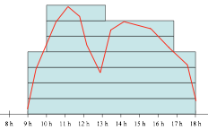
Exercice: construction de quarts de travail
Periods
: work
2 | 2 | 2 | 2 | 2 | 1 | 1 | 2 | 2 | 2 | 2 | 1
Shifts
: break
Requirements
Planning horizon
Requirements
Shifts
Planning horizon
33

Slide 34
Complexifions un peu le problème
Il y a deux activités de travail (a,b), des pauses (p), un repas (l)et du repos (r).
Si un employé commence une activité de travail, il doit la continuer pour au moins une heure.
Il faut prendre une pause ou un repas entre deux activités différentes.
On ne peut pas enchaîner deux pauses.
Un employé débute et termine sa journée au repos.

Slide 35
Complexifions un peu le problème
Le réseau suivant assure le respect des règles précédentes
Quelles règles manque-t-il pour
avoir une description cohérente
de la journée de travail ?

Slide 36
Quelques résultats
Modèles d’affectation Modèle réseau

